Slide 1

Consentimiento
informado y
comunicación
continua
Salud y Estética
Ver el OA en saludyestetica.lumbre.lat
Notes:
Objeto de aprendizaje de Lumbre · Salud y Estética
Enlace: https://saludyestetica.lumbre.lat/object/sye-c33-r01-oa07-consentimiento-y-comunicacion

Slide 2
Acerca de este OA · 1 de 2
Objetivo
Aplicar un consentimiento informado, específico y revocable en una sesión de masaje: explicar qué se consiente, acordarlo por zonas y comprobar que la persona puede cambiar de opinión en cualquier momento, con una plantilla orientativa y sus límites.
Descripción
Lección de seguridad del curso 33: qué se consiente, cómo se pide por zonas, cómo se registra la revocación y qué no resuelve una plantilla. Incluye una hoja orientativa de consentimiento que requiere adaptación jurídica y clínica.
Consentimiento informado y comunicación continua
2 / 70
Notes:
Enlace al OA: https://saludyestetica.lumbre.lat/object/sye-c33-r01-oa07-consentimiento-y-comunicacion

Slide 3
Acerca de este OA · 2 de 2
Autoría: Salud y Estética
Etiquetas: consentimiento · comunicacion · limites · privacidad · plantilla
Consentimiento informado y comunicación continua
3 / 70
Notes:
Continuación de «Acerca de este OA» (2 de 2).

Slide 4
Consentimiento informado y comunicación continua · 1 de 3
Público y alcance
Personas que dan o empiezan a dar masaje de bienestar, y personas que lo reciben y quieren saber qué están autorizando. Se aprovecha mejor después de la entrevista inicial y de la matriz de adaptar, posponer o no realizar (c33-oa01 y c33-oa03). Formación educativa: no habilita para ejercer, no es asesoría jurídica y no sustituye el protocolo del establecimiento.
Consentimiento informado y comunicación continua
4 / 70

Slide 5
Consentimiento informado y comunicación continua · 2 de 3
Una persona llega a su primera sesión, firma una hoja en recepción y entra a la cabina sin saber qué zonas se van a trabajar. Ya en la camilla, cuando la mano se acerca al cuello, dice «ahí no». La persona que la atiende responde «pero si ya firmaste».
Ese intercambio resume el problema: la firma se tomó como un permiso general y la negativa se escuchó como un incumplimiento. El consentimiento no es un papel que se firma al entrar: es una conversación que se actualiza zona por zona y que la persona puede retirar en cualquier momento.
Consentimiento informado y comunicación continua
5 / 70
Notes:
Continuación de «Consentimiento informado y comunicación continua» (2 de 3).

Slide 6
Consentimiento informado y comunicación continua · 3 de 3
Esta lección enseña qué se consiente, cómo se pide, cómo se registra y qué límites tiene una plantilla.
Consentimiento informado y comunicación continua
6 / 70
Notes:
Continuación de «Consentimiento informado y comunicación continua» (3 de 3).

Slide 7
Consentir es entender, no firmar · 1 de 2
En muchas recepciones se pide una firma antes de que la persona sepa qué le van a hacer. Esa hoja puede servir para el expediente, pero no es consentimiento informado: para consentir hay que entender qué se va a hacer, dónde, con qué presión y qué se puede sentir, y hay que poder decir que no sin consecuencias. El consentimiento es una conversación con un registro, no un trámite que se firma mientras se busca la toalla. Cuando falta esa conversación, la firma sólo prueba que alguien escribió su nombre.
Consentimiento informado y comunicación continua
7 / 70

Slide 8
Consentir es entender, no firmar · 2 de 2
El consentimiento se parece más a un acuerdo que se revisa que a un contrato que se cierra. Vale para una sesión, para unas zonas y para una presión concreta; no cubre cualquier cosa que se le ocurra al prestador después. Y aunque esté firmado, la persona conserva el derecho a cambiar de opinión, pedir menos, cubrirse o terminar. Ninguna firma renuncia a esos derechos. En México, la protección de datos personales exige informar y limitar el uso de los datos, y la protección al consumidor exige información y trato digno; ninguna de las dos se satisface con una rúbrica a ciegas.
Consentimiento informado y comunicación continua
8 / 70
Notes:
Continuación de «Consentir es entender, no firmar» (2 de 2).

Slide 9
Qué se consiente, exactamente · 1 de 4
Consentir una sesión incluye decisiones que a veces se dan por supuestas: qué zonas se trabajan, qué presión se usa, en qué posición se acomoda la persona, cómo se cubre, qué producto entra en contacto con la piel, cuánto dura y si se habla o se guarda silencio. También incluye lo que no se hace: axila, cara anterior del cuello, zonas íntimas y cualquier área que la persona excluya. Todo eso se puede nombrar en dos minutos y evita malentendidos que después son difíciles de reparar. Nombrar lo obvio evita que el silencio se interprete como permiso.
Consentimiento informado y comunicación continua
9 / 70

Slide 10
Qué se consiente, exactamente · 2 de 4
Hay tres permisos distintos que no deben mezclarse: el de la sesión, el de las imágenes y el de los datos. Aceptar un masaje no autoriza una foto, y aceptar una foto no autoriza publicarla. La LFPDPPP pide informar la finalidad y usar sólo los datos necesarios; en una ficha de masaje eso significa no pedir antecedentes que no cambian la sesión y no compartir la hoja con quien no la necesita. Cada permiso se pide aparte y se puede retirar aparte. Si la persona no entiende para qué se usa un dato, no se recoge.
Consentimiento informado y comunicación continua
10 / 70
Notes:
Continuación de «Qué se consiente, exactamente» (2 de 4).

Slide 11
Qué se consiente, exactamente · 3 de 4
Qué es y qué no es esta lección
Formación de seguridad para masaje de bienestar. Enseña a pedir, registrar y retirar un consentimiento por zonas, con una plantilla orientativa. No es asesoría jurídica, no sustituye el protocolo del establecimiento ni la revisión clínica, y no habilita para ejercer.
La plantilla no es un cheque en blanco
Una hoja firmada no autoriza cualquier zona, cualquier foto ni cualquier uso de datos. Tampoco impide detener la sesión. Si el texto de la hoja dice lo contrario, el texto está mal y necesita revisión jurídica antes de usarse.
Consentimiento informado y comunicación continua
11 / 70
Notes:
Continuación de «Qué se consiente, exactamente» (3 de 4).

Slide 12
Qué se consiente, exactamente · 4 de 4
La prueba del «¿qué firmé?»
Antes de guardar la hoja, pide a la persona que explique con sus palabras qué autorizó y qué puede retirar. Si no puede hacerlo, la conversación no terminó: vuelve a explicar o no empieces.
Consentimiento informado y comunicación continua
12 / 70
Notes:
Continuación de «Qué se consiente, exactamente» (4 de 4).

Slide 13
Por zonas: el mapa que se acuerda en voz alta · 1 de 2
La conversación por zonas es la parte más concreta del consentimiento. Se le pide a la persona que nombre las zonas que quiere trabajar y las que prefiere dejar fuera; si le cuesta, se le ofrece un mapa simple —espalda, hombros, brazos, manos, piernas, pies— y se marca con ella. Las zonas íntimas quedan fuera de cualquier práctica general, sin necesidad de negociarlas. La ropa y la cobertura se acuerdan antes de que la persona se acueste, no a mitad de la maniobra. Preguntar «¿todo bien?» no sustituye decir «vamos a pasar a la pierna derecha, ¿de acuerdo?».
Consentimiento informado y comunicación continua
13 / 70

Slide 14
Por zonas: el mapa que se acuerda en voz alta · 2 de 2
Durante la sesión, el consentimiento se renueva con avisos breves: «voy a trabajar el antebrazo», «ahora cambio de posición», «¿sigo con esta presión?». El silencio no es un sí; una persona puede estar cómoda y callada, pero también puede estar aguantando. Por eso se pregunta por sensaciones y se mira la respuesta del cuerpo. Si se va a tocar una zona nueva, se avisa y se espera una respuesta. La cobertura se respeta en cada cambio y no se descubre más de lo acordado. Si la persona se queda dormida, no se amplía el alcance por su cuenta.
Consentimiento informado y comunicación continua
14 / 70
Notes:
Continuación de «Por zonas: el mapa que se acuerda en voz alta» (2 de 2).

Slide 15
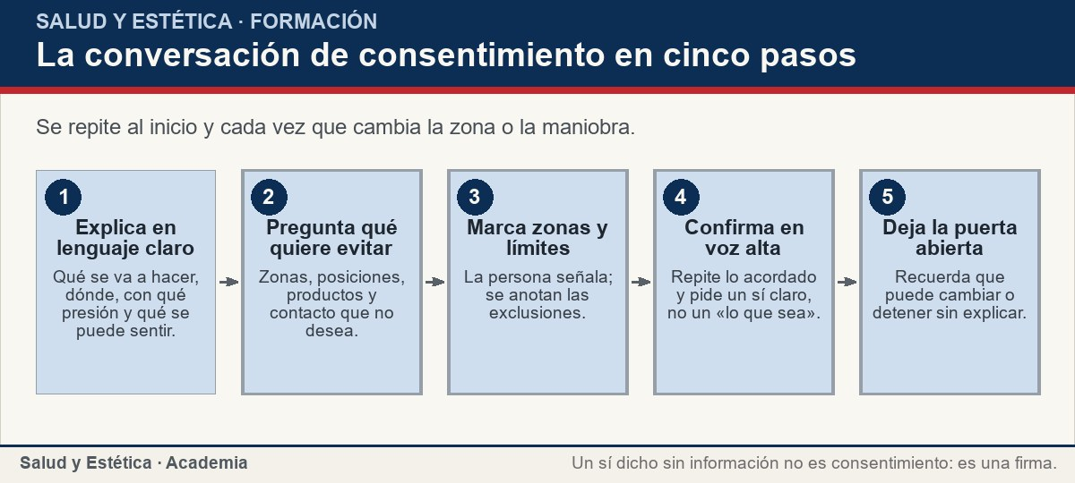
Por zonas: el mapa que se acuerda en voz alta
Se repite al inicio y cada vez que cambia la zona o la maniobra.
Ver imagen original en el OA
Notes:
Imagen del OA: assets/fig-1-flujo.jpg
Texto alternativo: La conversación de consentimiento en cinco pasos
Pie: Se repite al inicio y cada vez que cambia la zona o la maniobra.
Enlace: https://saludyestetica.lumbre.lat/object/sye-c33-r01-oa07-consentimiento-y-comunicacion

Slide 16
Revocable en cualquier momento · 1 de 2
Revocar es parte del consentimiento, no una excepción. La persona puede decir «ya no» en cualquier momento, con o sin motivo, y la respuesta correcta es detenerse de inmediato: retirar las manos, cubrir, acomodar y preguntar si quiere sentarse o necesita algo. No se negocia con «sólo un minuto más», no se pide una explicación y no se muestra decepción. Si la revocación ocurre a mitad de una maniobra, se termina el contacto en ese punto, no se «cierra» la zona. La sesión puede reanudarse sólo si la persona lo pide de forma clara.
Consentimiento informado y comunicación continua
16 / 70

Slide 17
Revocable en cualquier momento · 2 de 2
La revocación también aplica a las imágenes y a los datos. Si alguien aceptó una foto y luego pide que no se publique, se respeta aunque la foto ya esté tomada; si pidió que se borre, se borra lo que no tenga una obligación de conservar y se le explica qué queda y por qué. El registro de la sesión debe anotar la retirada del consentimiento y lo que se hizo, sin interpretar el motivo. Guardar una hoja con datos que la persona retiró es una decisión del establecimiento que necesita revisión legal.
Consentimiento informado y comunicación continua
17 / 70
Notes:
Continuación de «Revocable en cualquier momento» (2 de 2).

Slide 18
Revocable en cualquier momento
Plantilla de consentimiento informado orientativa: cinco bloques y qué recoge cada uno. Requiere adaptación jurídica y clínica antes de usarse; no sustituye el protocolo del establecimiento ni la asesoría de un abogado.
Consentimiento informado y comunicación continua
18 / 70
Notes:
Título completo de la tabla que sigue.

Slide 19
Tabla · 1 de 2
Bloque de la hoja | Qué recoge | Cómo se completa
Datos mínimos de la sesión | Fecha, servicio, zona general y nombre de quien atiende | Sin datos clínicos que no hagan falta
Alcance consentido | Zonas, presión, posición, cobertura y productos | Se marca zona por zona, no «todo»
Zonas excluidas | Áreas que no se tocan y límites de contacto | Las señala la persona, no el prestador
Imágenes y datos | Permiso separado para fotos, registro y compartir información | Casillas independientes y revocables
Consentimiento informado y comunicación continua
19 / 70
Notes:
Tabla del OA: Tabla
Enlace: https://saludyestetica.lumbre.lat/object/sye-c33-r01-oa07-consentimiento-y-comunicacion

Slide 20
Tabla · 2 de 2
Bloque de la hoja | Qué recoge | Cómo se completa
Vigencia y firma | Para qué sesión vale, cómo se retira y dónde se guarda | Se firma después de explicar; se puede anular
Consentimiento informado y comunicación continua
20 / 70
Notes:
Tabla del OA: Tabla
Enlace: https://saludyestetica.lumbre.lat/object/sye-c33-r01-oa07-consentimiento-y-comunicacion

Slide 21
La plantilla y sus límites · 1 de 2
Una plantilla de consentimiento sirve para no olvidar los campos que importan, no para sustituir la conversación. La hoja orientativa de esta lección propone cinco bloques: datos mínimos de la sesión, alcance consentido, zonas excluidas, permisos separados de imágenes y datos, y vigencia con forma de revocación. Se firma después de explicar y se guarda donde sólo la vea quien debe verla. Si una persona no puede explicar qué firmó, la hoja no arregla el problema. La plantilla no es un contrato de adhesión ni una renuncia.
Consentimiento informado y comunicación continua
21 / 70

Slide 22
La plantilla y sus límites · 2 de 2
Antes de usar cualquier plantilla hacen falta dos revisiones que esta lección no puede hacer: una jurídica, para ajustarla a la ley aplicable y al tipo de establecimiento, y una clínica, para confirmar que los campos no piden más de lo necesario ni prometen un resultado. También hace falta el protocolo del establecimiento: quién guarda la hoja, cuánto tiempo, cómo se destruye y quién puede consultarla. Sin esas piezas, la plantilla es un borrador útil, no un documento listo para operar. El consentimiento informado no exime de responsabilidad si el servicio se presta mal.
Consentimiento informado y comunicación continua
22 / 70
Notes:
Continuación de «La plantilla y sus límites» (2 de 2).

Slide 23
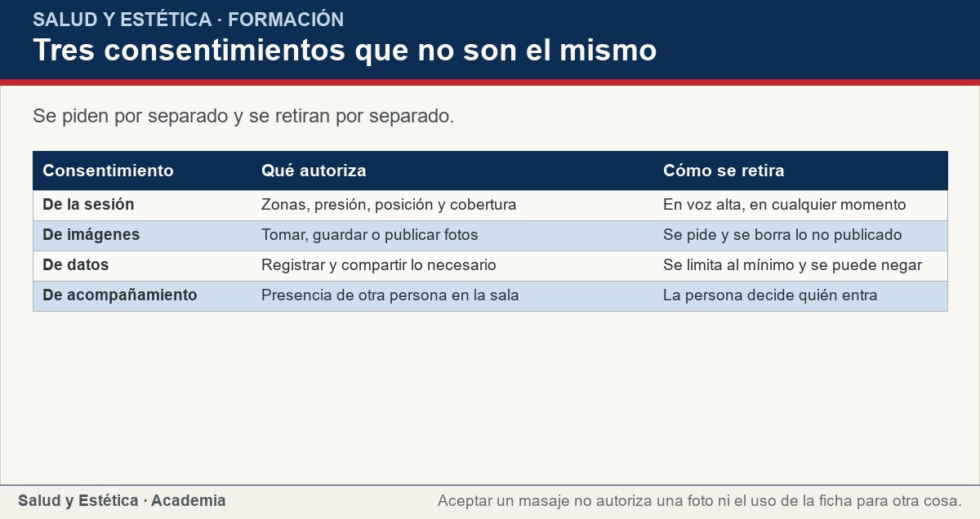
La plantilla y sus límites
Se piden por separado y se retiran por separado.
Ver imagen original en el OA
Notes:
Imagen del OA: assets/fig-2-matriz.jpg
Texto alternativo: Tres consentimientos que no son el mismo
Pie: Se piden por separado y se retiran por separado.
Enlace: https://saludyestetica.lumbre.lat/object/sye-c33-r01-oa07-consentimiento-y-comunicacion

Slide 24
Cuando el consentimiento no es válido · 1 de 2
Un consentimiento no es válido si se obtiene con presión, si la persona está bajo los efectos del alcohol o de una sedación, si no comprende la información por una barrera de idioma o cognitiva, o si es menor de edad sin la participación de quien corresponde. En esos casos no se improvisa una firma: se pospone la sesión, se explica por qué y se sigue el protocolo del establecimiento. La lección de menores del curso 40 desarrolla el caso con más detalle. Tampoco vale el consentimiento de un acompañante que habla por la persona sin que ella pueda expresar su voluntad.
Consentimiento informado y comunicación continua
24 / 70

Slide 25
Cuando el consentimiento no es válido · 2 de 2
Cuando el consentimiento se retira o no se otorga, se registra el hecho sin juicios y se ofrece una alternativa dentro del alcance: otra zona, otra posición o ninguna sesión. No se castiga a la persona con un trato frío ni se le advierte que «se va a arrepentir». Si hay una queja, se canaliza por el conducto del establecimiento y se conserva la documentación necesaria. La revisión jurídica de este texto está pendiente: por eso la plantilla se presenta como orientativa y no como modelo legal. La persona no tiene que firmar nada para recibir un trato respetuoso.
Consentimiento informado y comunicación continua
25 / 70
Notes:
Continuación de «Cuando el consentimiento no es válido» (2 de 2).

Slide 26
Sección
Cuando el consentimiento no es válido · Procedimiento: obtener y registrar el consentimiento en seis pasos · Paso 1 de 6
Explica el servicio en concreto
Qué se va a hacer, en qué zonas, con qué presión, en qué posición y con qué cobertura. Sin promesas de resultado y sin lenguaje técnico que la persona no pueda repetir.
Consentimiento informado y comunicación continua
26 / 70
Notes:
Recorrido: Procedimiento: obtener y registrar el consentimiento en seis pasos
Paso 1 de 6: Explica el servicio en concreto
Texto del paso: Qué se va a hacer, en qué zonas, con qué presión, en qué posición y con qué cobertura. Sin promesas de resultado y sin lenguaje técnico que la persona no pueda repetir.
Enlace: https://saludyestetica.lumbre.lat/object/sye-c33-r01-oa07-consentimiento-y-comunicacion

Slide 27
Sección
Cuando el consentimiento no es válido · Procedimiento: obtener y registrar el consentimiento en seis pasos · Paso 2 de 6
Pregunta qué no quiere
Zonas, posiciones, productos y tipo de contacto. Si la persona duda, se le ofrece un mapa simple y se le pide que señale lo que prefiere evitar.
Consentimiento informado y comunicación continua
27 / 70
Notes:
Recorrido: Procedimiento: obtener y registrar el consentimiento en seis pasos
Paso 2 de 6: Pregunta qué no quiere
Texto del paso: Zonas, posiciones, productos y tipo de contacto. Si la persona duda, se le ofrece un mapa simple y se le pide que señale lo que prefiere evitar.
Enlace: https://saludyestetica.lumbre.lat/object/sye-c33-r01-oa07-consentimiento-y-comunicacion

Slide 28
Sección
Cuando el consentimiento no es válido · Procedimiento: obtener y registrar el consentimiento en seis pasos · Paso 3 de 6
Marca zonas y confirma
Repite en voz alta lo acordado y pide un sí claro. «Lo que sea» o «haz lo que sabes» no es consentimiento: se vuelve a explicar hasta obtener una respuesta concreta.
Consentimiento informado y comunicación continua
28 / 70
Notes:
Recorrido: Procedimiento: obtener y registrar el consentimiento en seis pasos
Paso 3 de 6: Marca zonas y confirma
Texto del paso: Repite en voz alta lo acordado y pide un sí claro. «Lo que sea» o «haz lo que sabes» no es consentimiento: se vuelve a explicar hasta obtener una respuesta concreta.
Enlace: https://saludyestetica.lumbre.lat/object/sye-c33-r01-oa07-consentimiento-y-comunicacion

Slide 29
Sección
Cuando el consentimiento no es válido · Procedimiento: obtener y registrar el consentimiento en seis pasos · Paso 4 de 6
Separa imágenes y datos
Pide permisos distintos para fotos, registro y compartir información. Explica para qué se usan, dónde se guardan y cómo se retiran. Si no hace falta un dato, no se pide.
Consentimiento informado y comunicación continua
29 / 70
Notes:
Recorrido: Procedimiento: obtener y registrar el consentimiento en seis pasos
Paso 4 de 6: Separa imágenes y datos
Texto del paso: Pide permisos distintos para fotos, registro y compartir información. Explica para qué se usan, dónde se guardan y cómo se retiran. Si no hace falta un dato, no se pide.
Enlace: https://saludyestetica.lumbre.lat/object/sye-c33-r01-oa07-consentimiento-y-comunicacion

Slide 30
Sección
Cuando el consentimiento no es válido · Procedimiento: obtener y registrar el consentimiento en seis pasos · Paso 5 de 6
Firma después de entender
La hoja se firma cuando la persona ya explicó con sus palabras qué autoriza. Se le entrega una copia o se le dice dónde consultarla.
Consentimiento informado y comunicación continua
30 / 70
Notes:
Recorrido: Procedimiento: obtener y registrar el consentimiento en seis pasos
Paso 5 de 6: Firma después de entender
Texto del paso: La hoja se firma cuando la persona ya explicó con sus palabras qué autoriza. Se le entrega una copia o se le dice dónde consultarla.
Enlace: https://saludyestetica.lumbre.lat/object/sye-c33-r01-oa07-consentimiento-y-comunicacion

Slide 31
Sección
Cuando el consentimiento no es válido · Procedimiento: obtener y registrar el consentimiento en seis pasos · Paso 6 de 6
Registra cambios y revocación
Si la persona cambia de zona, pide parar o retira un permiso, se anota la hora, lo que se hizo y lo que se acordó. No se interpreta el motivo ni se intenta revertir la decisión.
Consentimiento informado y comunicación continua
31 / 70
Notes:
Recorrido: Procedimiento: obtener y registrar el consentimiento en seis pasos
Paso 6 de 6: Registra cambios y revocación
Texto del paso: Si la persona cambia de zona, pide parar o retira un permiso, se anota la hora, lo que se hizo y lo que se acordó. No se interpreta el motivo ni se intenta revertir la decisión.
Enlace: https://saludyestetica.lumbre.lat/object/sye-c33-r01-oa07-consentimiento-y-comunicacion

Slide 32
Sección
Cuando el consentimiento no es válido · Caso ficticio: el «ahí no» que llegó después de la firma · Paso 1 de 3
Los datos del caso
Caso ficticio. Renata, nombre inventado, reserva su primera sesión y firma la hoja en recepción sin leerla. Pide «espalda y hombros» y acepta una foto para el expediente. Ya en la camilla, cuando la presión se acerca al borde del omóplato, dice «ahí no, me incomoda».
Consentimiento informado y comunicación continua
32 / 70
Notes:
Recorrido: Caso ficticio: el «ahí no» que llegó después de la firma
Paso 1 de 3: Los datos del caso
Texto del paso: Caso ficticio. Renata, nombre inventado, reserva su primera sesión y firma la hoja en recepción sin leerla. Pide «espalda y hombros» y acepta una foto para el expediente. Ya en la camilla, cuando la presión se acerca al borde del omóplato, dice «ahí no, me incomoda».
Enlace: https://saludyestetica.lumbre.lat/object/sye-c33-r01-oa07-consentimiento-y-comunicacion

Slide 33
Sección
Cuando el consentimiento no es válido · Caso ficticio: el «ahí no» que llegó después de la firma · Paso 2 de 3
Lo que se hace
La persona que la atiende retira las manos, la cubre y le pregunta si quiere seguir en otra zona o terminar. Renata prefiere terminar. No se le pide explicación ni se le dice que «ya había firmado». Se anota la retirada, la zona y la hora, y se le ofrece otra cita si quiere.
Consentimiento informado y comunicación continua
33 / 70
Notes:
Recorrido: Caso ficticio: el «ahí no» que llegó después de la firma
Paso 2 de 3: Lo que se hace
Texto del paso: La persona que la atiende retira las manos, la cubre y le pregunta si quiere seguir en otra zona o terminar. Renata prefiere terminar. No se le pide explicación ni se le dice que «ya había firmado». Se anota la retirada, la zona y la hora, y se le ofrece otra cita si quiere.
Enlace: https://saludyestetica.lumbre.lat/object/sye-c33-r01-oa07-consentimiento-y-comunicacion

Slide 34
Sección
Cuando el consentimiento no es válido · Caso ficticio: el «ahí no» que llegó después de la firma · Paso 3 de 3
Qué decide y por qué
La sesión termina sin negociación y sin penalización. La decisión no fue interpretar el motivo del «ahí no»: fue aceptar que el consentimiento es continuo y que una firma no obliga a tolerar. La foto se conserva sólo para el expediente acordado y no se publica.
Consentimiento informado y comunicación continua
34 / 70
Notes:
Recorrido: Caso ficticio: el «ahí no» que llegó después de la firma
Paso 3 de 3: Qué decide y por qué
Texto del paso: La sesión termina sin negociación y sin penalización. La decisión no fue interpretar el motivo del «ahí no»: fue aceptar que el consentimiento es continuo y que una firma no obliga a tolerar. La foto se conserva sólo para el expediente acordado y no se publica.
Enlace: https://saludyestetica.lumbre.lat/object/sye-c33-r01-oa07-consentimiento-y-comunicacion

Slide 35
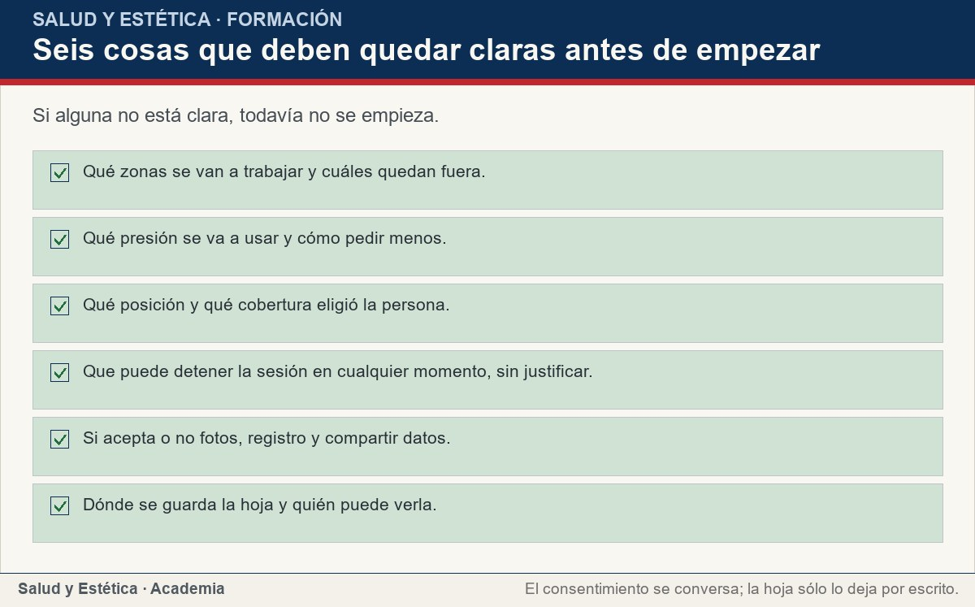
Cuando el consentimiento no es válido
Si alguna no está clara, todavía no se empieza.
Ver imagen original en el OA
Notes:
Imagen del OA: assets/fig-3-checklist.jpg
Texto alternativo: Seis cosas que deben quedar claras antes de empezar
Pie: Si alguna no está clara, todavía no se empieza.
Enlace: https://saludyestetica.lumbre.lat/object/sye-c33-r01-oa07-consentimiento-y-comunicacion

Slide 36
Errores frecuentes · 1 de 2
•
Pedir la firma en recepción, antes de explicar. Una firma sin información no es consentimiento informado. La hoja se firma después de la conversación, no antes de que la persona sepa qué va a recibir.
•
Interpretar el silencio o la firma como permiso para todo. El consentimiento es específico: zonas, presión, posición y permisos separados. La firma no cubre fotos, datos ni zonas nuevas.
Consentimiento informado y comunicación continua
36 / 70

Slide 37
Errores frecuentes · 2 de 2
•
Negociar cuando la persona pide parar. «Sólo un minuto más» es presión, aunque se diga con buena intención. La revocación se atiende de inmediato y sin pedir explicaciones.
•
Usar fotos de antes y después sin permiso específico. La imagen tiene su propio consentimiento, revocable y separado del servicio. Sin él no se toma, no se guarda y no se publica.
Consentimiento informado y comunicación continua
37 / 70
Notes:
Continuación de «Errores frecuentes» (2 de 2).

Slide 38
Criterios para decidir · 1 de 3
1.
Si la persona no puede explicar qué autorizó, no se empieza: se vuelve a explicar o se pospone.
2.
Si se va a trabajar una zona nueva, se avisa y se pide confirmación otra vez; el permiso anterior no se extiende solo.
3.
Si la persona pide detener la sesión, se detiene de inmediato, se cubre y se acomoda; no se negocia ni se pide justificación.
4.
Si hay menores, incapacidad, intoxicación o presión de un acompañante, no se improvisa una firma: se sigue el protocolo y se consulta.
Consentimiento informado y comunicación continua
38 / 70

Slide 39
Criterios para decidir · 2 de 3
5.
Si se pide retirar el permiso de imágenes o datos, se respeta y se registra; no se conserva lo que no haya obligación de conservar.
Límites y escalamiento
No inicies la sesión si el consentimiento es ambiguo, si la persona no comprende la información, si está bajo los efectos del alcohol o de una sedación, o si alguien presiona para que firme. En esos casos, pospón, explica el motivo y consulta con la persona responsable del establecimiento.
Consentimiento informado y comunicación continua
39 / 70
Notes:
Continuación de «Criterios para decidir» (2 de 3).

Slide 40
Criterios para decidir · 3 de 3
Si hay una queja o una solicitud de borrado de datos, canalízala por el conducto del negocio y conserva sólo lo necesario. La revisión jurídica y clínica de la plantilla está pendiente: no la presentes como documento validado ni como protección legal.
Esta lección describe cómo obtener y retirar un consentimiento; no decide sobre capacidad legal ni sustituye asesoría profesional.
Consentimiento informado y comunicación continua
40 / 70
Notes:
Continuación de «Criterios para decidir» (3 de 3).

Slide 41
Actividad 1 · Opción múltiple
Sección: Comprueba lo que aprendiste
¿Qué hace que un consentimiento sea informado?
A) Que esté firmado con tinta azul y archivado.
B) Que la persona entienda qué se hará, en qué zonas y que puede retirarlo.
C) Que se firme antes de pasar a la camilla.
D) Que incluya una cláusula que impida detener la sesión.
Consentimiento informado y comunicación continua
41 / 70
Notes:
Solución: B) Que la persona entienda qué se hará, en qué zonas y que puede retirarlo.
Explicación: La información comprensible y la posibilidad real de negarse o retirarse son el centro del consentimiento. La firma sin explicación no lo convierte en informado, y ninguna cláusula puede eliminar la revocación.
Evidencia: La lección define el consentimiento como conversación con registro, específico por zonas y revocable en cualquier momento.
Enlace al OA: https://saludyestetica.lumbre.lat/object/sye-c33-r01-oa07-consentimiento-y-comunicacion

Slide 42
Actividad 2 · Opción múltiple
Sección: Comprueba lo que aprendiste
A mitad de la sesión, la persona dice que ya no quiere continuar. ¿Qué corresponde?
A) Terminar la zona que falta para no dejarla «a medias».
B) Pedirle que espere y explicarle que falta poco.
C) Detenerse, cubrirla, acomodarla y preguntar qué necesita.
D) Anotar que la persona canceló sin motivo y cobrar el total.
Consentimiento informado y comunicación continua
42 / 70
Notes:
Solución: C) Detenerse, cubrirla, acomodarla y preguntar qué necesita.
Explicación: La revocación se atiende de inmediato y sin negociación. Terminar «lo que falta» o pedir que espere es seguir tocando sin consentimiento.
Evidencia: La lección indica retirar las manos, cubrir, acomodar y preguntar si quiere sentarse o necesita algo.
Enlace al OA: https://saludyestetica.lumbre.lat/object/sye-c33-r01-oa07-consentimiento-y-comunicacion

Slide 43
Actividad 3 · Verdadero o falso
Sección: Comprueba lo que aprendiste
Firmar al inicio autoriza cualquier zona y cualquier fotografía.
A) Verdadero
B) Falso
Consentimiento informado y comunicación continua
43 / 70
Notes:
Solución: Falso
Explicación: El consentimiento es específico: se acuerda por zonas y las imágenes tienen su propio permiso, revocable y separado.
Evidencia: La matriz de la lección separa consentimiento de sesión, de imágenes, de datos y de acompañamiento.
Enlace al OA: https://saludyestetica.lumbre.lat/object/sye-c33-r01-oa07-consentimiento-y-comunicacion

Slide 44
Actividad 4 · Verdadero o falso
Sección: Comprueba lo que aprendiste
El consentimiento se puede retirar en cualquier momento, aunque ya se haya firmado.
A) Verdadero
B) Falso
Consentimiento informado y comunicación continua
44 / 70
Notes:
Solución: Verdadero
Explicación: La firma no convierte la sesión en una obligación de tolerar. La persona conserva el derecho a detener, cambiar de zona o retirar un permiso.
Evidencia: La lección afirma que ninguna firma renuncia al derecho a cambiar de opinión, pedir menos, cubrirse o terminar.
Enlace al OA: https://saludyestetica.lumbre.lat/object/sye-c33-r01-oa07-consentimiento-y-comunicacion

Slide 45
Actividad 5 · Relacionar · 1 de 2
Sección: Comprueba lo que aprendiste
Relaciona cada situación con la respuesta correcta.
Columna A
1. La persona no entiende qué firmó
2. Se va a trabajar una zona nueva
3. Pide que se borre una foto
4. Llega un menor sin acompañante
5. Dice «ya no» a mitad de la sesión
Columna B
A) Avisar y pedir confirmación
Consentimiento informado y comunicación continua
45 / 70
Notes:
Solución: La persona no entiende qué firmó → Volver a explicar o posponer
Se va a trabajar una zona nueva → Avisar y pedir confirmación
Pide que se borre una foto → Respetar y registrar la retirada
Llega un menor sin acompañante → No improvisar la firma; seguir protocolo
Dice «ya no» a mitad de la sesión → Detenerse de inmediato
Evidencia: Cada situación exige una acción distinta; ninguna se resuelve con la firma que ya está en la hoja.
Enlace al OA: https://saludyestetica.lumbre.lat/object/sye-c33-r01-oa07-consentimiento-y-comunicacion

Slide 46
Actividad 5 · Relacionar · 2 de 2
B) Respetar y registrar la retirada
C) No improvisar la firma; seguir protocolo
D) Detenerse de inmediato
E) Volver a explicar o posponer
Consentimiento informado y comunicación continua
46 / 70
Notes:
Continuación de «Actividad 5 · Relacionar» (2 de 2).

Slide 47
Actividad 6 · Completar la frase
Sección: Comprueba lo que aprendiste
El consentimiento debe ser informado, ___ y revocable. Se pide por ___ y no autoriza fotografías por sí solo.
Consentimiento informado y comunicación continua
47 / 70
Notes:
Solución: voluntario · zonas
Explicación: La voluntad sin presión y la especificidad por zonas son las dos condiciones que la firma no puede sustituir.
Evidencia: La lección insiste en que el consentimiento vale para una sesión, unas zonas y una presión concreta.
Enlace al OA: https://saludyestetica.lumbre.lat/object/sye-c33-r01-oa07-consentimiento-y-comunicacion

Slide 48
Actividad 7 · Clasificar · 1 de 2
Sección: Comprueba lo que aprendiste
Clasifica cada situación según lo que corresponde.
Categorías
• Se pide de nuevo
• Se detiene
• No es válido
1. Pasar del hombro al antebrazo
2. Tomar una foto para publicar
3. La persona dice «ya no»
Consentimiento informado y comunicación continua
48 / 70
Notes:
Solución: 1. Pasar del hombro al antebrazo → Se pide de nuevo
2. Tomar una foto para publicar → Se pide de nuevo
3. La persona dice «ya no» → Se detiene
4. Aparece un mareo durante la sesión → Se detiene
5. Firma bajo presión de un acompañante → No es válido
6. Persona sedada que no comprende la hoja → No es válido
7. Menor sin la participación de quien corresponde → No es válido
Evidencia: Pedir de nuevo, detener y no aceptar son tres respuestas distintas que dependen de lo que cambió.
Enlace al OA: https://saludyestetica.lumbre.lat/object/sye-c33-r01-oa07-consentimiento-y-comunicacion

Slide 49
Actividad 7 · Clasificar · 2 de 2
4. Aparece un mareo durante la sesión
5. Firma bajo presión de un acompañante
6. Persona sedada que no comprende la hoja
7. Menor sin la participación de quien corresponde
Clasifica cada elemento en una de las categorías.
Consentimiento informado y comunicación continua
49 / 70
Notes:
Continuación de «Actividad 7 · Clasificar» (2 de 2).

Slide 50
Actividad 8 · Detective de errores
Sección: Comprueba lo que aprendiste
Marca la línea donde el razonamiento falla.
A) Explico qué zonas se van a trabajar y con qué presión.
B) Pido a la persona que señale lo que prefiere evitar.
C) Como ya firmó, puedo trabajar la zona que faltaba sin preguntar.
D) Aviso cuando cambio de zona y espero una respuesta.
E) Si pide parar, detengo y registro lo ocurrido.
Consentimiento informado y comunicación continua
50 / 70
Notes:
Solución: C) Como ya firmó, puedo trabajar la zona que faltaba sin preguntar.
Explicación: La firma no cubre zonas nuevas ni cambios de plan. Cada ampliación del alcance se avisa y se confirma; si no hay respuesta clara, no se toca.
Evidencia: La lección señala que el permiso anterior no se extiende solo a otra zona.
Enlace al OA: https://saludyestetica.lumbre.lat/object/sye-c33-r01-oa07-consentimiento-y-comunicacion

Slide 51
Revisión rápida · 1 de 2
Criterio de avance
Se considera superado con al menos 70% de acierto agregado en las actividades cubiertas.
Actividades cubiertas
• Opción múltiple · sye-c33-r01-oa07-ex01
• Opción múltiple · sye-c33-r01-oa07-ex02
• Verdadero o falso · sye-c33-r01-oa07-ex03
• Verdadero o falso · sye-c33-r01-oa07-ex04
• Relacionar · sye-c33-r01-oa07-ex05
Consentimiento informado y comunicación continua
51 / 70
Notes:
Compuerta de avance: Revisión rápida
Umbral declarado: 70%.
No se incluyen puntuaciones de ninguna sesión ni respuestas personales.
Enlace: https://saludyestetica.lumbre.lat/object/sye-c33-r01-oa07-consentimiento-y-comunicacion

Slide 52
Revisión rápida · 2 de 2
• Completar la frase · sye-c33-r01-oa07-ex06
• Clasificar · sye-c33-r01-oa07-ex07
• Detective de errores · sye-c33-r01-oa07-ex08
Al superar: Explicas qué se consiente, lo acuerdas por zonas, distingues los permisos de imágenes y datos, y sabes retirarte de inmediato cuando la persona dice que no.
Si aún no se alcanza: Repasa la conversación de cinco pasos y la matriz de los tres consentimientos; vuelve a escribir cómo responderías al «ahí no» de Renata.
Consentimiento informado y comunicación continua
52 / 70
Notes:
Continuación de «Revisión rápida» (2 de 2).

Slide 53
Actividad 9 · Reflexión
Sección: Comprueba lo que aprendiste
Piensa en la última hoja de consentimiento que firmaste o viste firmar. ¿Explicaba las zonas y la presión, o sólo pedía una rúbrica? Escribe qué le falta y una frase concreta que usarías para explicar la revocación antes de empezar.
Pregunta abierta · las respuestas personales no se incluyen en esta exportación.
Consentimiento informado y comunicación continua
53 / 70
Notes:
Reflexión del OA: Piensa en la última hoja de consentimiento que firmaste o viste firmar. ¿Explicaba las zonas y la presión, o sólo pedía una rúbrica? Escribe qué le falta y una frase concreta que usarías para explicar la revocación antes de empezar.
No se exportan respuestas personales.
Enlace: https://saludyestetica.lumbre.lat/object/sye-c33-r01-oa07-consentimiento-y-comunicacion

Slide 54
Juegos · Memoria para consentir sin letra chica
Cara A | Cara B
Consentimiento informado | Entender antes de firmar
Permiso por zonas | Se marca y se confirma
Revocación | Detener sin negociar
Imágenes | Permiso separado y revocable
Datos personales | Sólo los necesarios
Consentimiento informado y comunicación continua
54 / 70
Notes:
Tabla del OA: Juegos · Memoria para consentir sin letra chica
Enlace: https://saludyestetica.lumbre.lat/object/sye-c33-r01-oa07-consentimiento-y-comunicacion

Slide 55
Juegos · Memoria para consentir sin letra chica · Cómo practicar
Este es el contenido estático del juego. Para emparejar las cartas y practicar la interacción, abre el OA.
Abrir el juego en el OA
Consentimiento informado y comunicación continua
55 / 70
Notes:
Juego de memoria: Juegos · Memoria para consentir sin letra chica
Enlace: https://saludyestetica.lumbre.lat/object/sye-c33-r01-oa07-consentimiento-y-comunicacion

Slide 56
Juegos · Tarjetas para pedir y retirar consentimiento · Tarjeta 1 de 5
Pregunta
¿Qué debe entender la persona antes de firmar?
Consentimiento informado y comunicación continua
56 / 70
Notes:
Anverso: ¿Qué debe entender la persona antes de firmar?
Reverso: Qué se va a hacer, en qué zonas, con qué presión, en qué posición, con qué cobertura y que puede detener o retirar el permiso en cualquier momento.
Enlace: https://saludyestetica.lumbre.lat/object/sye-c33-r01-oa07-consentimiento-y-comunicacion

Slide 57
Sección
Juegos · Tarjetas para pedir y retirar consentimiento · Tarjeta 1 de 5 · Respuesta
Respuesta
Qué se va a hacer, en qué zonas, con qué presión, en qué posición, con qué cobertura y que puede detener o retirar el permiso en cualquier momento.
Consentimiento informado y comunicación continua
57 / 70
Notes:
Respuesta de la tarjeta 1.

Slide 58
Juegos · Tarjetas para pedir y retirar consentimiento · Tarjeta 2 de 5
Pregunta
¿Cómo se consiente una zona nueva?
Consentimiento informado y comunicación continua
58 / 70
Notes:
Anverso: ¿Cómo se consiente una zona nueva?
Reverso: Se avisa antes de tocarla, se explica qué se hará y se espera una respuesta clara. El permiso anterior no se extiende solo.
Enlace: https://saludyestetica.lumbre.lat/object/sye-c33-r01-oa07-consentimiento-y-comunicacion

Slide 59
Sección
Juegos · Tarjetas para pedir y retirar consentimiento · Tarjeta 2 de 5 · Respuesta
Respuesta
Se avisa antes de tocarla, se explica qué se hará y se espera una respuesta clara. El permiso anterior no se extiende solo.
Consentimiento informado y comunicación continua
59 / 70
Notes:
Respuesta de la tarjeta 2.

Slide 60
Juegos · Tarjetas para pedir y retirar consentimiento · Tarjeta 3 de 5
Pregunta
¿Qué hacer si la persona dice «ya no»?
Consentimiento informado y comunicación continua
60 / 70
Notes:
Anverso: ¿Qué hacer si la persona dice «ya no»?
Reverso: Detenerse de inmediato, retirar las manos, cubrir, acomodar y preguntar qué necesita. No se pide explicación ni se negocia.
Enlace: https://saludyestetica.lumbre.lat/object/sye-c33-r01-oa07-consentimiento-y-comunicacion

Slide 61
Sección
Juegos · Tarjetas para pedir y retirar consentimiento · Tarjeta 3 de 5 · Respuesta
Respuesta
Detenerse de inmediato, retirar las manos, cubrir, acomodar y preguntar qué necesita. No se pide explicación ni se negocia.
Consentimiento informado y comunicación continua
61 / 70
Notes:
Respuesta de la tarjeta 3.

Slide 62
Juegos · Tarjetas para pedir y retirar consentimiento · Tarjeta 4 de 5
Pregunta
¿Qué permisos son distintos del consentimiento de sesión?
Consentimiento informado y comunicación continua
62 / 70
Notes:
Anverso: ¿Qué permisos son distintos del consentimiento de sesión?
Reverso: El de imágenes (tomar, guardar, publicar) y el de datos (registrar, compartir). Se piden aparte y se retiran aparte.
Enlace: https://saludyestetica.lumbre.lat/object/sye-c33-r01-oa07-consentimiento-y-comunicacion

Slide 63
Sección
Juegos · Tarjetas para pedir y retirar consentimiento · Tarjeta 4 de 5 · Respuesta
Respuesta
El de imágenes (tomar, guardar, publicar) y el de datos (registrar, compartir). Se piden aparte y se retiran aparte.
Consentimiento informado y comunicación continua
63 / 70
Notes:
Respuesta de la tarjeta 4.

Slide 64
Juegos · Tarjetas para pedir y retirar consentimiento · Tarjeta 5 de 5
Pregunta
¿Qué límites tiene la plantilla de consentimiento?
Consentimiento informado y comunicación continua
64 / 70
Notes:
Anverso: ¿Qué límites tiene la plantilla de consentimiento?
Reverso: Es orientativa: requiere adaptación jurídica y clínica y no sustituye el protocolo del establecimiento. No es un contrato de adhesión ni una renuncia.
Enlace: https://saludyestetica.lumbre.lat/object/sye-c33-r01-oa07-consentimiento-y-comunicacion

Slide 65
Sección
Juegos · Tarjetas para pedir y retirar consentimiento · Tarjeta 5 de 5 · Respuesta
Respuesta
Es orientativa: requiere adaptación jurídica y clínica y no sustituye el protocolo del establecimiento. No es un contrato de adhesión ni una renuncia.
Consentimiento informado y comunicación continua
65 / 70
Notes:
Respuesta de la tarjeta 5.

Slide 66
Para dominar este tema
El consentimiento informado es una conversación con registro, no una firma de recepción. Se consiente una sesión concreta, por zonas, con una presión y una cobertura acordadas; las imágenes y los datos tienen su propio permiso. La persona puede retirarlo en cualquier momento y la única respuesta correcta es detenerse. Una plantilla ayuda a no olvidar campos, pero requiere adaptación jurídica y clínica y nunca sustituye el protocolo del establecimiento. Sin comprensión no hay consentimiento, y sin consentimiento no hay sesión.
Consentimiento informado y comunicación continua
66 / 70

Slide 67
Fuentes y estado de revisión · 1 de 4
Fuentes consultadas:
F-PROFECO · PROFECO, «Derechos básicos del consumidor» · https://www.gob.mx/profeco/documentos/derechos-basicos-del-consumidor?state=published · consulta: 2026-10-26 · alcance: Alcance federal mexicano. Enumera los derechos a la información, elección, seguridad y calidad, no discriminación, compensación y protección. No es asesoría jurídica ni resuelve un caso concreto.
Consentimiento informado y comunicación continua
67 / 70

Slide 68
Fuentes y estado de revisión · 2 de 4
F-LFPDPPP · Ley Federal de Protección de Datos Personales en Posesión de los Particulares (texto vigente) · https://www.ordenjuridico.gob.mx/Documentos/Federal/html/wo125102.html · consulta: 2026-10-26 · alcance: Alcance federal mexicano sobre datos personales: aviso de privacidad, finalidad y minimización. Se cita como marco general; no se interpreta para un caso ni sustituye la revisión de un abogado.
Consentimiento informado y comunicación continua
68 / 70
Notes:
Continuación de «Fuentes y estado de revisión» (2 de 4).

Slide 69
Fuentes y estado de revisión · 3 de 4
F-DOF-EC0123 · DOF, Acuerdo del Estándar de Competencia EC0123 «Aplicación de Masaje Holístico» · https://dof.gob.mx/nota_detalle_popup.php?codigo=5206114 · consulta: 2026-10-26 · alcance: Alcance federal mexicano. Acredita la existencia de un estándar para evaluar y certificar la aplicación de masaje holístico; no implica que el certificado sea obligatorio ni que sustituya una autorización sanitaria.
Consentimiento informado y comunicación continua
69 / 70
Notes:
Continuación de «Fuentes y estado de revisión» (3 de 4).

Slide 70
Fuentes y estado de revisión · 4 de 4
Estado de revisión: Revisión editorial, 26 de octubre de 2026. Revisión por profesional sanitario o fisioterapeuta: no realizada, pendiente. Revisión jurídica: no realizada, pendiente; la plantilla de consentimiento es orientativa y requiere adaptación legal antes de usarse. Lección de seguridad: no habilita para ejercer ni sustituye el protocolo del establecimiento.
Consentimiento informado y comunicación continua
70 / 70
Notes:
Continuación de «Fuentes y estado de revisión» (4 de 4).

